Slide 1
Proyecto Base de Datos Inmobiliaria
Presentación de Documentación Técnica
Nombre de los estudiantes:
Hermes Pascuas Herrera
Sergio Alejandro Muñoz Cabrera
Curso: Base de datos II
Fecha: Mayo de 2025
Institución: Corporación Universitaria Del Huila -CORHUILA

Slide 2
Contexto - Gestión Inmobiliaria
Objetivo del proyecto: Diseñar y desarrollar una base de datos en PostgreSQL que gestione integralmente las operaciones de una empresa inmobiliaria.
Funciones principales del sistema:
Registro y administración de propiedades, clientes, agentes y propietarios.
Control de visitas, ofertas y contratos asociados a cada propiedad.
Gestión de características adicionales de las propiedades y zonas geográficas.
Automatización de procesos mediante vistas, funciones, CTEs y triggers.
Beneficios esperados: Mejora en la organización y trazabilidad de datos. Reducción de errores mediante integridad referencial. Facilita el análisis comercial y la toma de decisiones.

Slide 3
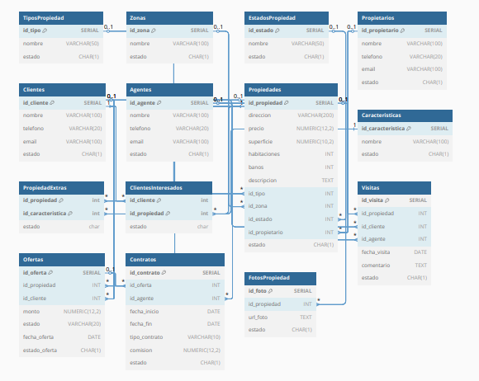
Estructura de la Base de Datos
Base de datos relacional desarrollada en PostgreSQL.
15 tablas principales: Propiedades, Clientes, Agentes, Contratos, Visitas, entre otras.
Relaciones mediante claves foráneas y estructuras N:M (por ejemplo: PropiedadExtras, ClientesInteresados).
Manejo de estado lógico con campo estado ('O' para operativo y 'I' para inactivo).

Slide 4
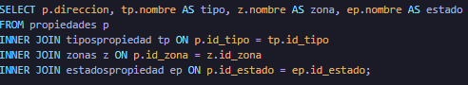
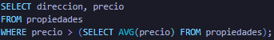
Consultas Clave (Búsqueda de Propiedades)
Búsqueda por filtros combinados
Consulta con INNER JOIN para mostrar propiedades junto a tipo, zona y estado:
Propiedades más caras que el promedio
Propiedades con más de 2 características

Slide 5
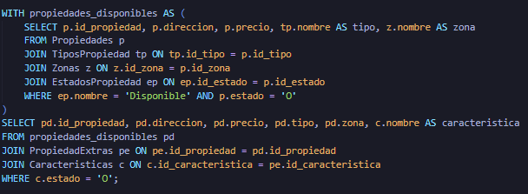
Optimización de Consultas con CTE
¿Qué es un CTE?
Una expresión temporal que mejora la legibilidad y organización de consultas SQL complejas.
Ejemplo: propiedades disponibles con características
Ventajas:
Reutilización de subconsultas complejas.
Facilita mantenimiento del código.
Mejora el rendimiento en ciertas consultas.

Slide 6
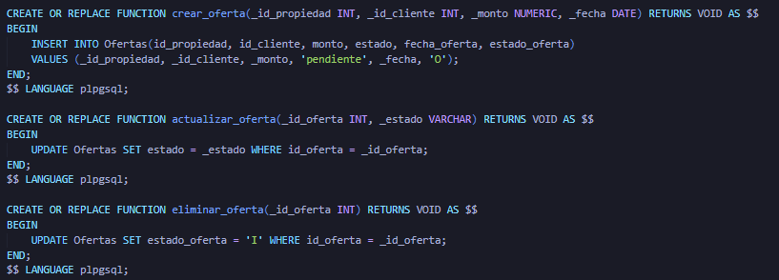
SPs Importantes – Gestión de Ofertas
Crear una oferta
Actualizar estado de una oferta
Eliminar (lógico) una oferta
Nota: Estas funciones evitan duplicar lógica en la aplicación y mejoran la integridad de los datos.
Automatización de operaciones frecuentes Procedimientos almacenados (Stored Procedures) para insertar, actualizar y eliminar ofertas.

Slide 7
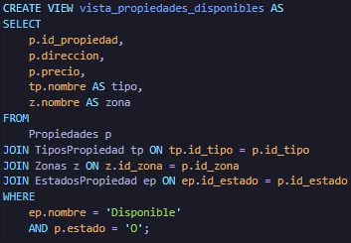
Vistas Relevantes en la Base de Datos
vista_propiedades_disponibles
Muestra propiedades activas con su tipo y zona
vista_ofertas_por_propiedad
Historial de ofertas con monto, estado, cliente y propiedad.
vista_agentes_con_contratos
Lista de agentes con número de contratos asignados (con COUNT y GROUP BY).
Ventajas de usar vistas:
Facilitan reportes y dashboards.
Mejoran la seguridad (se ocultan detalles internos).
Permiten consultas rápidas sin repetir lógica compleja.

Slide 8
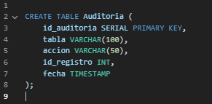
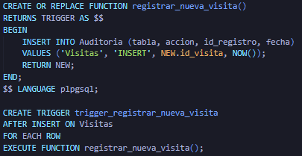
Auditoría con Triggers (Disparadores)
Objetivo Registrar automáticamente cambios importantes en tablas sensibles.
Tabla de auditoría sugerida
Trigger: nueva visita registrada

Slide 9
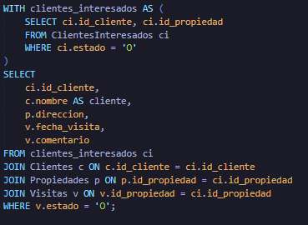
Matching Automático Cliente–Propiedad
Tablas clave involucradas
ClientesInteresados: registro del interés declarado por un cliente.
Visitas: visitas efectivas a propiedades.
Propiedades: información detallada de cada inmueble.
Objetivo del matching Identificar propiedades que coincidan con el interés y visitas de un cliente.
Consulta de ejemplo
Resultado esperado: Generar recomendaciones personalizadas o alertas para agentes.

Slide 10
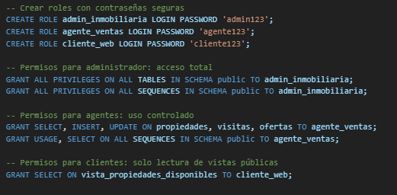
Seguridad y Gestión de Accesos
Objetivo: Proteger la integridad, confidencialidad y control de acceso en la base de datos inmobiliaria.
Gestión de roles de usuario (PostgreSQL): Se implementa una estructura de roles para limitar permisos según perfil funcional.
Medidas de seguridad aplicadas:
Eliminación lógica: uso del campo estado (Activo/Inactivo) en todas las tablas principales.
Triggers de auditoría:
Registro automático de inserciones, actualizaciones y cambios relevantes (visitas, estado de propiedad, aceptación de ofertas).
Integridad referencial: mediante claves foráneas para prevenir datos huérfanos.
Ventajas:
Segmentación de accesos por rol
Mayor seguridad en ambientes multiusuario
Reducción de riesgos por operaciones no autorizadas

Slide 11
Conclusiones y Referencias
Conclusiones del Proyecto
Se diseñó una base de datos relacional en PostgreSQL orientada a la gestión completa de una inmobiliaria.
Integra múltiples funcionalidades:
Administración de propiedades, clientes, agentes y contratos.
Automatización de procesos mediante funciones, triggers, vistas y CTEs.
Control y trazabilidad gracias a auditoría y eliminación lógica.
Se fortaleció la seguridad mediante:
Roles diferenciados (administrador, agente, cliente).
Permisos ajustados a cada tipo de usuario.
La estructura permite escalabilidad, incorporación de análisis y visualización de datos en el futuro.
Referencias Técnicas
Archivo SQL principal: ProyectoBaseDatos.sql
Archivo de pruebas: DatosParaValidar.txt
Motor de base de datos: PostgreSQL
Buenas prácticas: modelado relacional, normalización, gestión de roles y seguridad en SQL.

